Slide 1

Tipo de Cambio Real Multilateral provincial

Slide 2

Limitaciones de un único REER nacional
En economías extensas y heterogéneas, la estructura productiva varía entre regiones y los socios comerciales difieren a nivel subnacional. De modo que un único índice nacional puede ocultar dinámicas regionales relevantes
Antecedentes internacionales:
Estados Unidos: Clark et al. 1999; Harvey y Strauss, 1996; Goldberg, 2003.
China: Yan et al. 2016
Rusia: Tochkov , 2021
Resultados:
Discrepancias no triviales entre índices regionales y nacional.
Efectos compensados
REER regionales que no comparten tendencia de largo plazo con el nacional
REER nacional tiende a subestimar o sobrestimar la competitividad regional

Slide 3
Evidencia empírica para Argentina
Estudios muestran efectos regionales diferenciados del tipo de cambio:
  Impactos heterogéneos sobre el empleo
  Diferencias regionales en el pass-through a precios
La literatura argentina reconoce las limitaciones del ITCRM nacional, mas no desarrolla índices provinciales alternativos (si hay casos de ITCRMs sectoriales)
(Noguera y Pedrazzi, 2020)

Slide 4
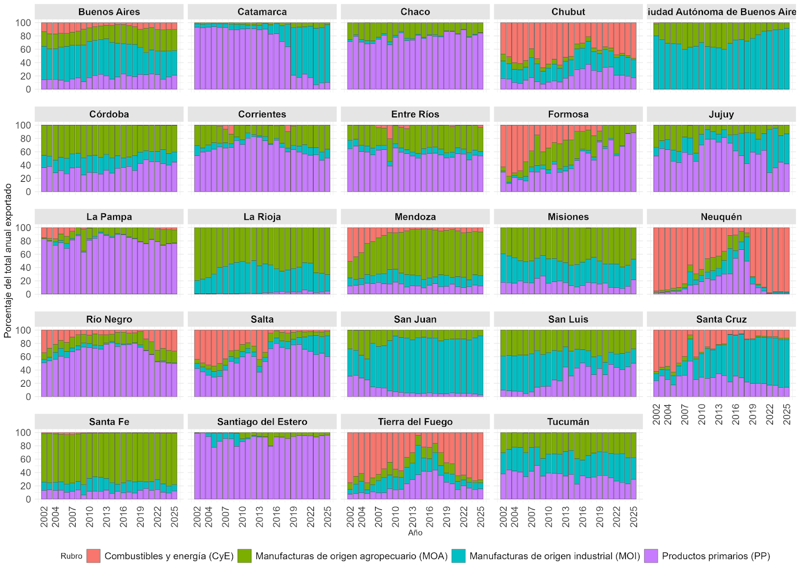
Análisis descriptivo

Slide 5
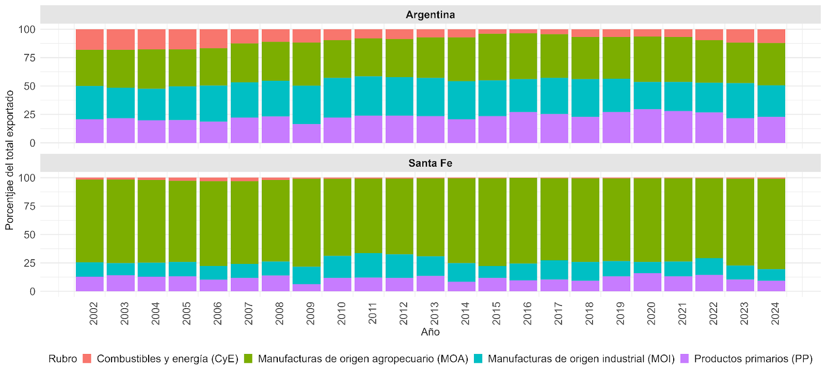
Santa Fe vs. Argentina
 |  | Santa Fe |  | Argentina
Año | Ranking | País | Porcentaje | País | Porcentaje
2002 | 1 | Brasil | 8,4 | Brasil | 18,9
 | 2 | China | 8,1 | Chile | 11,5
 | 3 | Italia | 6,6 | USA | 11,3
 | 4 | Países Bajos | 6,4 | España | 4,4
 | 5 | España | 6,3 | China | 4,3
2012 | 1 | Brasil | 10,4 | Brasil | 20,6
 | 2 | España | 7,1 | China | 6,3
 | 3 | China | 6,6 | Chile | 6,3
 | 4 | Países Bajos | 4,8 | USA | 5,0
 | 5 | India | 4,6 | España | 3,1
2024 | 1 | India | 11,7 | Brasil | 17,0
 | 2 | Brasil | 9,4 | Chile | 7,8
 | 3 | Vietnam | 8,0 | USA | 7,2
 | 4 | China | 7,4 | China | 6,7
 | 5 | Chile | 4,3 | India | 4,3

Slide 6
Metodología
Decisiones macro
  Tipo de índice: nominal o real.
  Elección del deflactor de precios externos (PPI, IPC u otras alternativas).
Decisiones sobre la canasta de socios comerciales
  Esquema de ponderación: bilateral versus multilateral.
  Selección de ponderaciones comerciales: exportaciones, importaciones o comercio total.
  Nivel de agregación del comercio considerado: bienes o bienes y servicios.
Decisiones de agregación y dinámica del índice
  Tipo de promedio utilizado para la agregación: aritmético o geométrico.
  Actualización temporal de las ponderaciones: pesos fijos o pesos móviles.
  Frecuencia temporal del índice.

Slide 7

ITCRM Argentina: metodología BCRA
Índice “Laspeyres geométrico encadenado”
Socios comerciales ponderados por su participación en los flujos de comercio (exportaciones + importaciones) de manufacturas → fueron incluidos los países cuya participación en el flujo de comercio fue mayor o igual a 2% en al menos un año a partir de 1996
Actualmente el índice incluye 13 socios comerciales, considerando la Zona del euro (19 países) como una unidad. Si se desagrega la Zona del euro, el índice comprende 31 países. En el período 1996-2016, la participación conjunta de estos países osciló entre 75% y 83% del flujo de comercio total considerado.

Slide 8
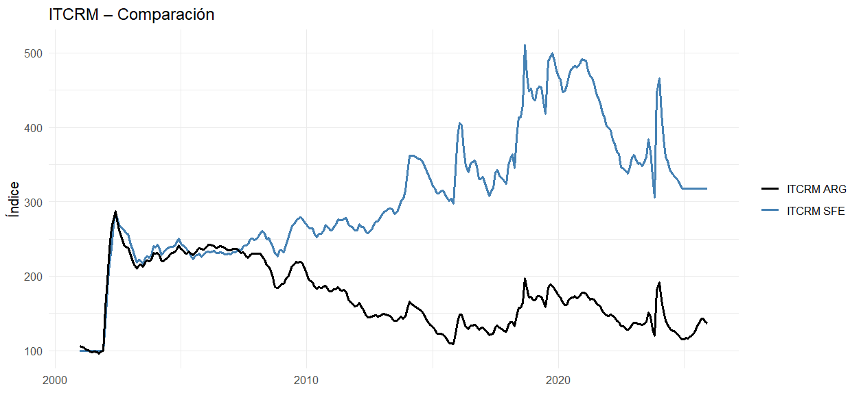
Resultados:

Slide 9
Ajuste

Slide 10


